Slide 1
Trabalho realizado por Marcelo Feliz nº38073
Trabalho de Base de dados
Base de dados para filmes

Slide 2
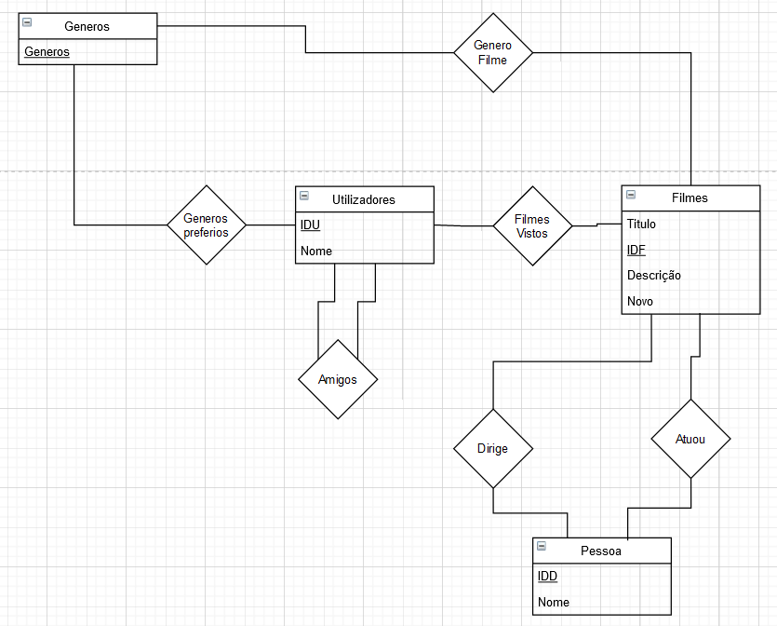
Diagrama ER

Slide 3
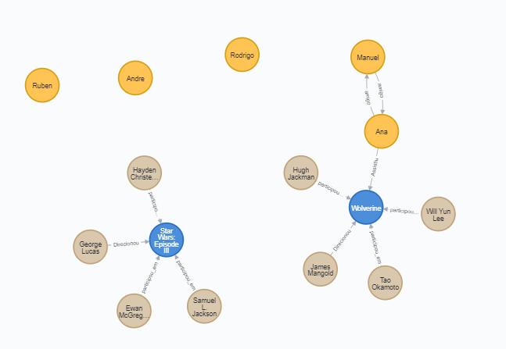

Esquema no Neo4J

Slide 4
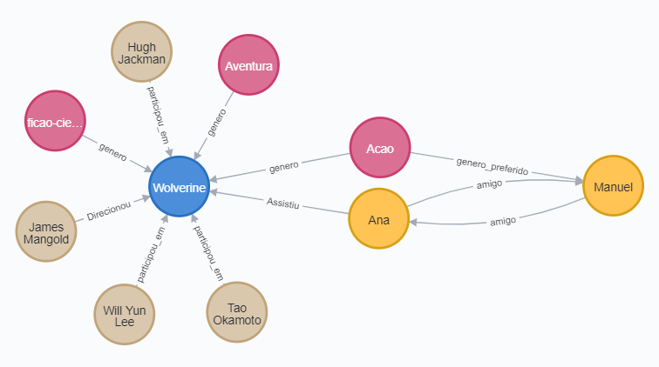
Generos

Slide 5
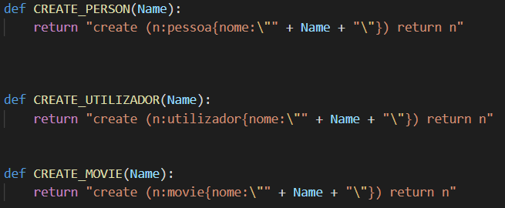
Funções para adicionar a BD

Slide 6
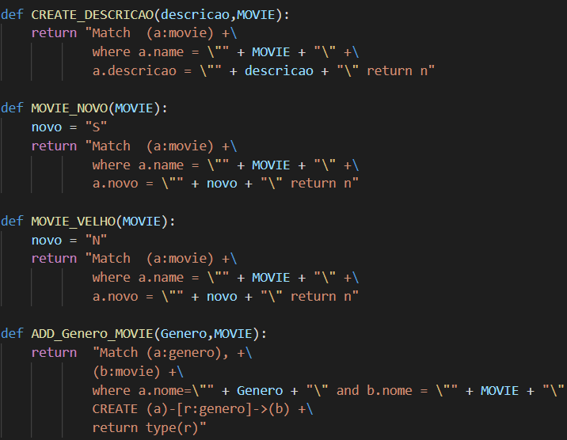
FILMES

Slide 7
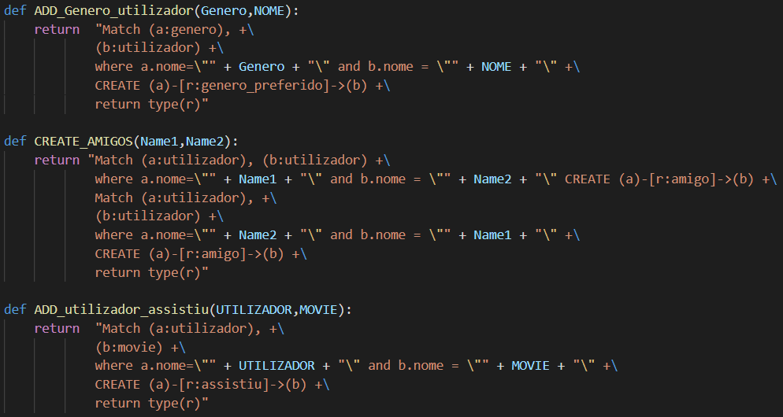
Utilizador

Slide 8
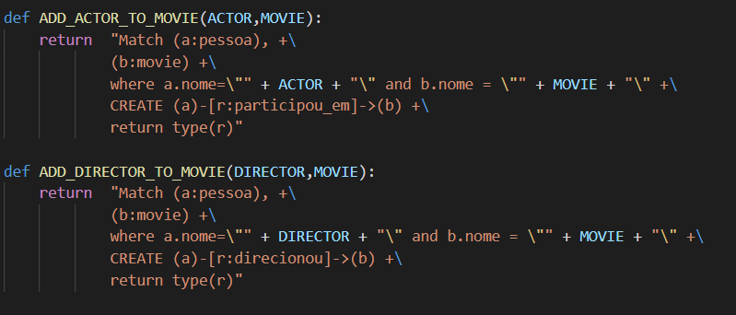
Pessoa

